Slide 1
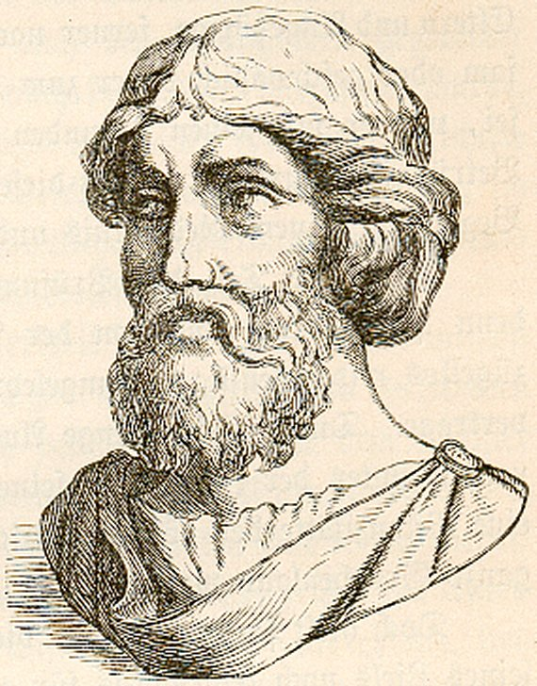
„PRVI„MATEMATIČAR
PITAGORA

Slide 2
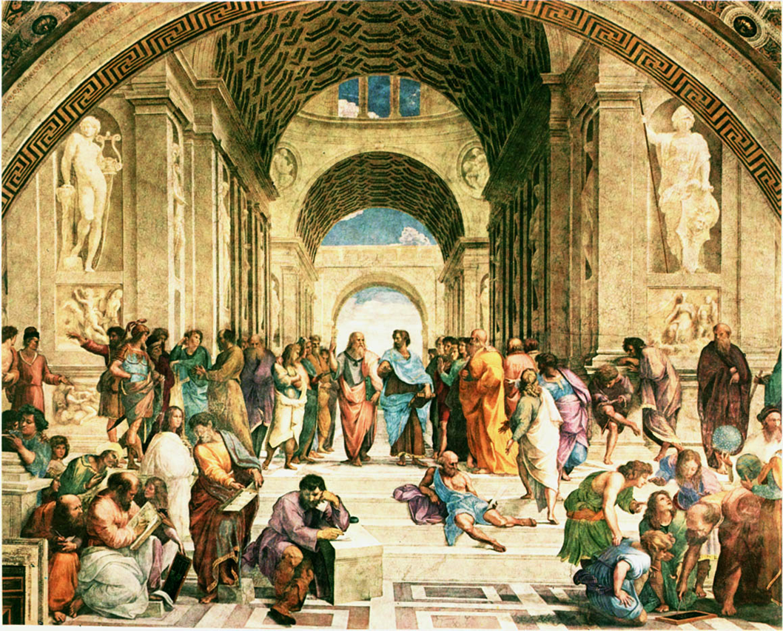
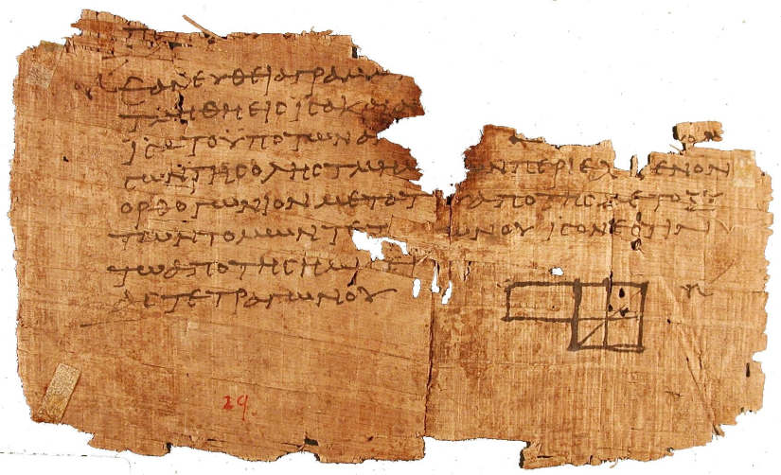
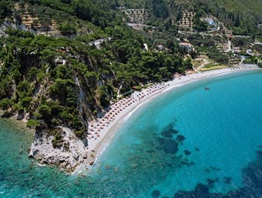
ŽIVOTOPIS
Rafael:Pitagorina škola
Rođen u bogatoj obitelj na otoku Samosu
Kasnije odputovao u Egipat,a nakon toga odlazi u Italiju, u grad Krotonu gdje osniva Pitagorinu školu
Otok Samosu
ostaci Pitagorina poučak

Slide 3
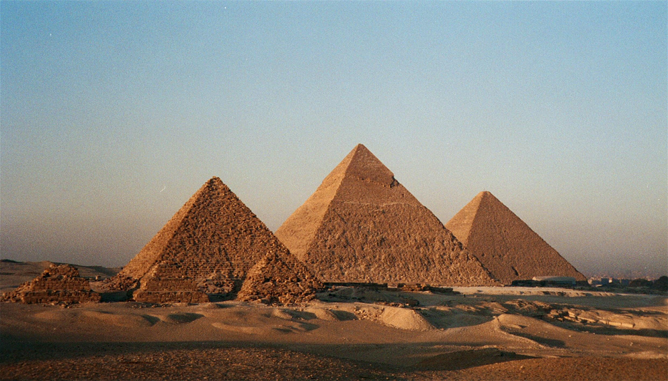
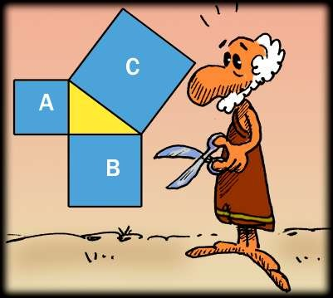
Pitagorina škola
Pitagorina škola
Pitagorejskoj školi naglasak je bio na tajnosti i zajedništvu
Pitagori je svaki broj imao neke osobine:muški i ženski, savršen ili nepotpun, lijep ili ružan
Njegova škola još je poznata po strogim pravilima
3 piramide u Egiptu,po poučku Pitagore 3:4:5

Slide 4
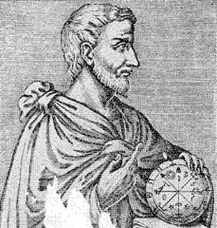
Zanimljivosti o Pitagori
Pitagora je samo dokazao poučak(Pitagorin poučak),jer ta teza je poznata starim Babiloncima 1000 godina prije nego što se Pitagora rodio
Nakon Pitagorine smrti njegova škola se okrenila više politici nego znanosti
Pitagora-astronomist

Slide 5
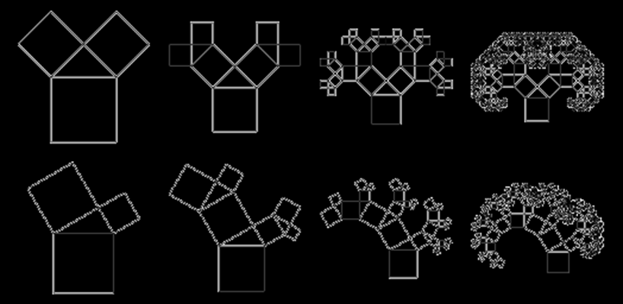
Pitagorin poučak
$$a^{2}+b^{2}=c^{2}$$
P(K1)
c
P(K3)
b
a
P(K2)
$$a^{2}+b^{2}=c^{2}$$
Kvadrat nad hipotenuzom jednak je zbroju kvadrata
nad obe katete
P(K1)= P(K2)+ P(K3)
$c^{2}$ -${ a}^{2} =b^{2}$
$c^{2}$ - $b^{2}$ = ${ a}^{2}$

Slide 6
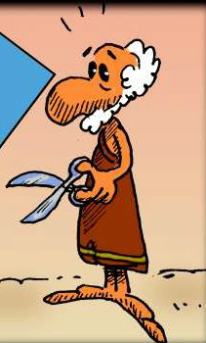
8.A
Made by:
Marko.B
Lovre.M

